Slide 1
2021秋《组合数学》
第2,6,10次作业

Slide 2
第2次作业题号
第3章 二项式系数
4
13
14

Slide 3
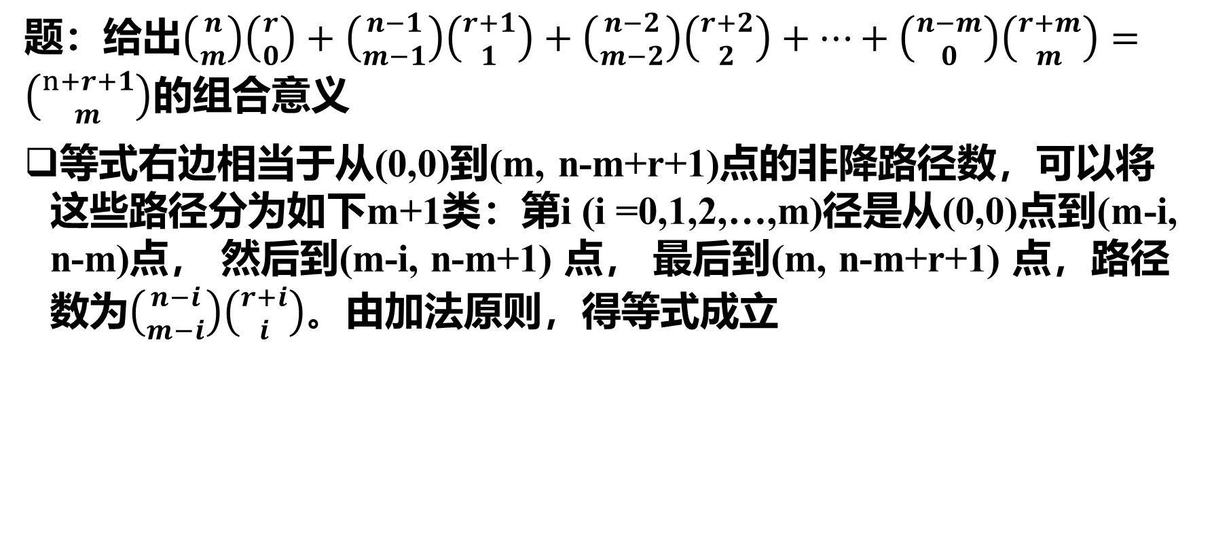
3.4
题：给出$\left({n \atop m}\right)\left({r \atop 0}\right)+\left({n−1 \atop m−1}\right)\left({r+1 \atop 1}\right)+\left({n−2 \atop m−2}\right)\left({r+2 \atop 2}\right)+…+\left({n−m \atop 0}\right)\left({r+m \atop m}\right)=\left({n+r+1 \atop m}\right)$的组合意义
等式右边相当于从(0,0)到(m, n-m+r+1)点的非降路径数，可以将这些路径分为如下m+1类：第i (i =0,1,2,…,m)径是从(0,0)点到(m-i, n-m)点， 然后到(m-i, n-m+1) 点， 最后到(m, n-m+r+1) 点，路径数为$\left({n−i \atop m−i}\right)\left({r+i \atop i}\right)。$由加法原则，得等式成立

Slide 4
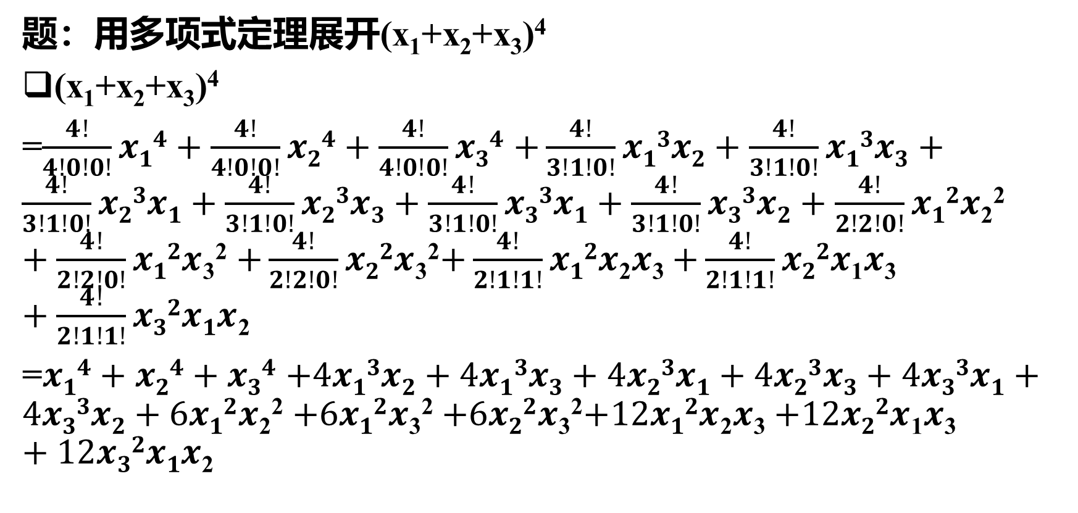
3.13
题：用多项式定理展开(x₁+x₂+x₃)⁴
(x₁+x₂+x₃)⁴
=$\frac{4!}{4!0!0!}x14+\frac{4!}{4!0!0!}x24+\frac{4!}{4!0!0!}x34$ $+\frac{4!}{3!1!0!}x13x2+\frac{4!}{3!1!0!}x13x3+\frac{4!}{3!1!0!}x23x1+\frac{4!}{3!1!0!}x23x3+\frac{4!}{3!1!0!}x33x1+\frac{4!}{3!1!0!}x33x2+\frac{4!}{2!2!0!}x12x$₂² $+\frac{4!}{2!2!0!}x12x$₃² $+\frac{4!}{2!2!0!}x22x$₃²$+\frac{4!}{2!1!1!}x12x$₂$x$₃ $+\frac{4!}{2!1!1!}x22x$₁$x$₃ $+\frac{4!}{2!1!1!}x32x1x$₂
=$x14+x24+x34$ $+4x13x2+4x13x3+4x23x1+4x23x3+4x33x1+4x33x2+6x12x$₂² $+6x12x$₃² $+6x22x$₃²$+12x12x$₂$x$₃ $+12x22x$₁$x$₃ $+12x32x1x$₂

Slide 5

3.14
题：确定(x₁+x₂+x₃+x₄+x₅)¹⁰的展开式中x₁³x₂x₃⁴x₅²
$\frac{10!}{3!1!4!0!2!}=12600$

Slide 6
第6次作业题号
第5章 生成函数
12
15
20
第6章 递推关系
2
5
6(1)

Slide 7
5.12
题：设有砝码重为1g的3个，重为2g的4个，重为4g的2个，问能称出多少种重量？各有几种方案？
设1g砝码取法为M₁={0,1,2,3}，同理2g砝码M₂={0,1,2,3,4}，4g砝码M₂={0,1,2}
砝码的分配方案的生成函数为
(1+x+x²+x³)(1+x²+x⁴+x⁶+x⁸)(1+x⁴+x⁸)=1+x+2x²+2x³+3x⁴+3x⁵+4x⁶+4x⁷+5x⁸+5x⁹+5x¹⁰+5x¹¹+4x¹²+4x¹³+3x¹⁴+3x¹⁵+2x¹⁶+2x¹⁷+x¹⁸+x¹⁹
共可称出来20种重量
指数为重量
系数为方案数

Slide 8
5.15
题：设(N, n, m)表示将N有序分拆成n个分部量且每个分部量都小于或等于m的分拆数。证明(N, n, m)就是(x+x²+…+x^{m})^{n}的展开式中x^{N}的系数
设x^{i}表示一个分部量取值为i(i= 1,2,…,m)，则一个分部量的可能取值为 x+x²+…+x^{m}
n个分部量之和为(x+x²+…+x^{m})^{n}
所以，(x+x²+…+x^{m})^{n}对应的展开式中x^{N}的系数即表示将N有序分拆成n个分部量小于或等于m的分拆数(N, n, m)

Slide 9
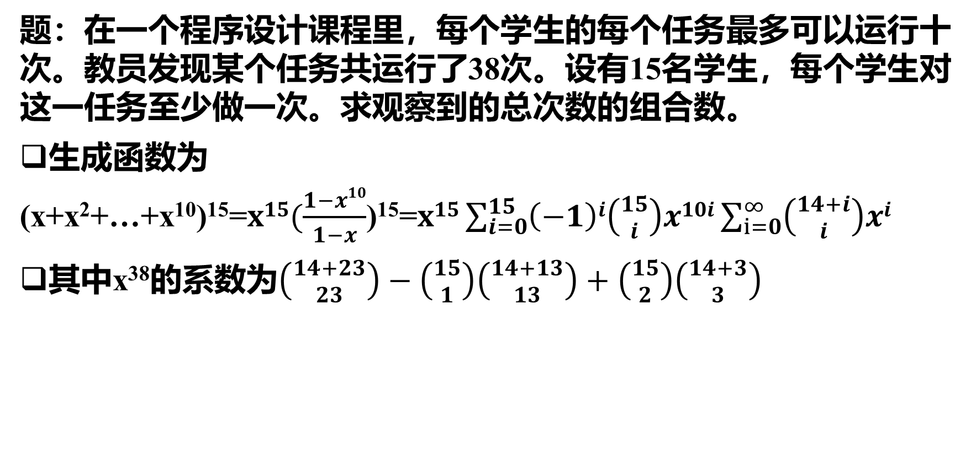
5.20
题：在一个程序设计课程里，每个学生的每个任务最多可以运行十次。教员发现某个任务共运行了38次。设有15名学生，每个学生对这一任务至少做一次。求观察到的总次数的组合数。
生成函数为
(x+x²+…+x¹⁰)¹⁵=$x15(\frac{1−x10}{1−x}$)¹⁵=$x15\sum_{i=0}^{15}{\left(−1\right)i\left({15 \atop i}\right)x10i\sum_{i=0}^{∞}{\left({14+i \atop i}\right)xi}}$
其中x³⁸的系数为$\left({14+23 \atop 23}\right)−\left({15 \atop 1}\right)\left({14+13 \atop 13}\right)+\left({15 \atop 2}\right)\left({14+3 \atop 3}\right)$

Slide 10
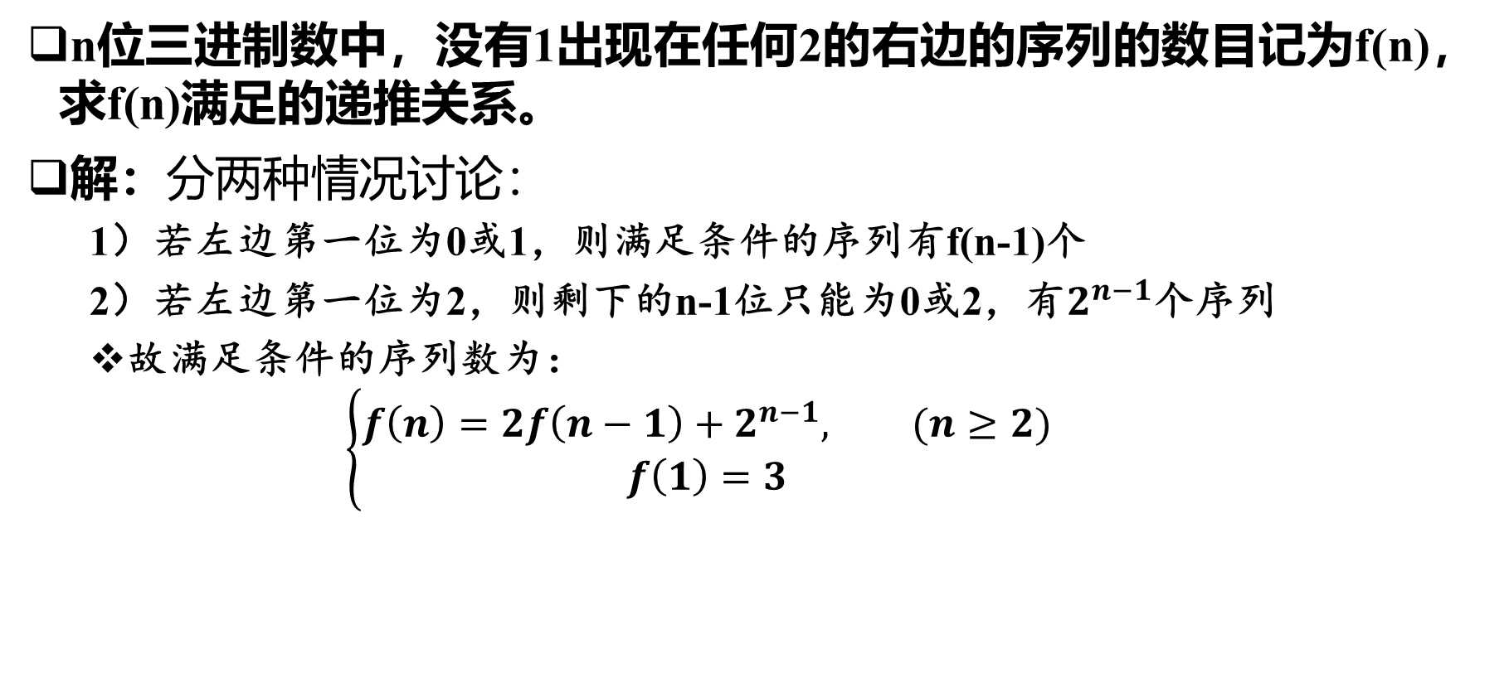
第6章第2题
n位三进制数中，没有1出现在任何2的右边的序列的数目记为f(n)，求f(n)满足的递推关系。
解：分两种情况讨论：
1）若左边第一位为0或1，则满足条件的序列有f(n-1)个
2）若左边第一位为2，则剩下的n-1位只能为0或2，有$2^{n−1}$个序列
故满足条件的序列数为：
$$\left\{\begin{matrix}f\left(n\right)=2f\left(n−1\right)+2^{n−1}, (n≥2) \\ f\left(1\right)=3\end{matrix}\right.$$

Slide 11
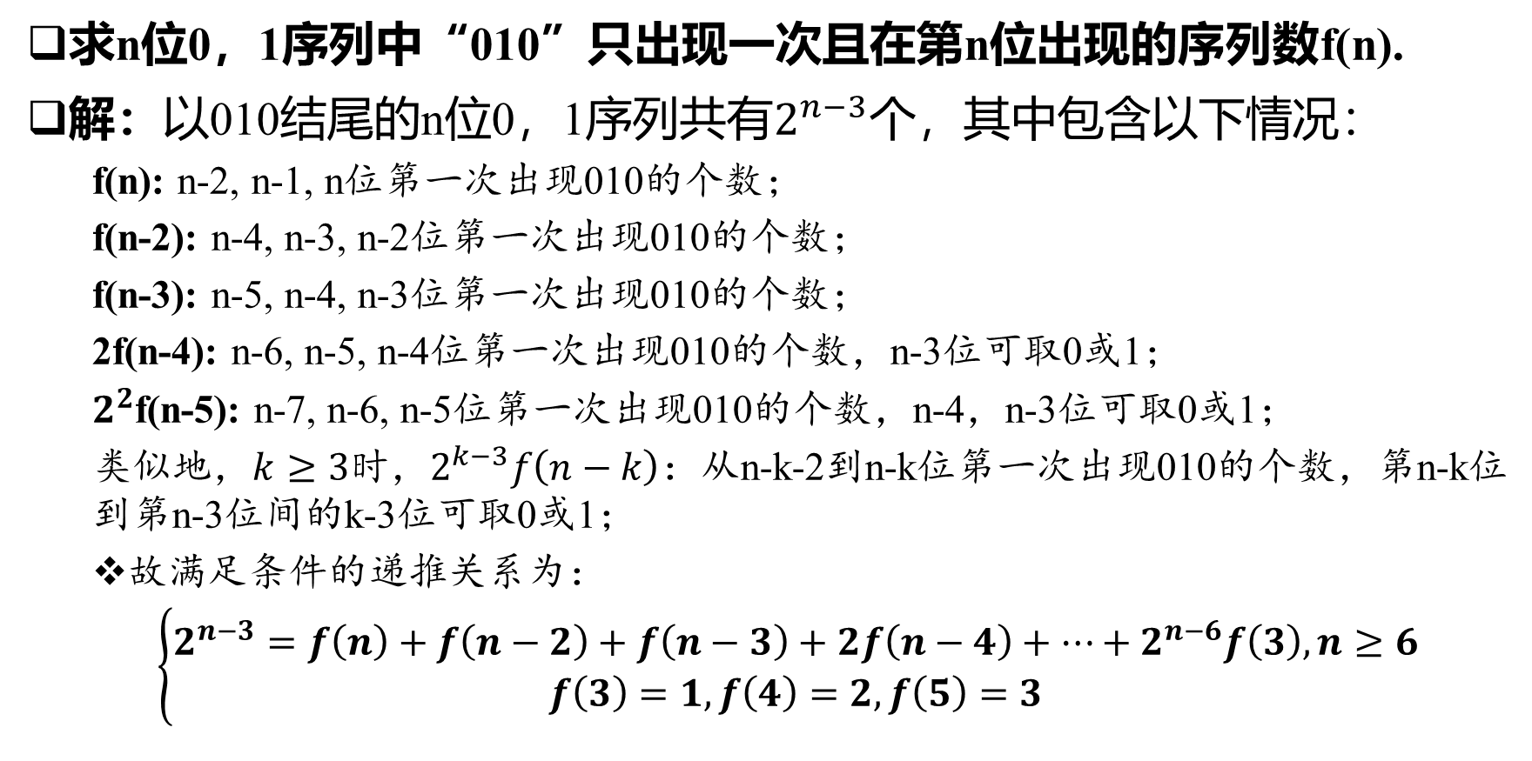
第6章第5题
求n位0，1序列中“010”只出现一次且在第n位出现的序列数f(n).
解：以010结尾的n位0，1序列共有$2^{n−3}$个，其中包含以下情况：
f(n): n-2, n-1, n位第一次出现010的个数；
f(n-2): n-4, n-3, n-2位第一次出现010的个数；
f(n-3): n-5, n-4, n-3位第一次出现010的个数；
2f(n-4): n-6, n-5, n-4位第一次出现010的个数，n-3位可取0或1；
$2^{2}$f(n-5): n-7, n-6, n-5位第一次出现010的个数，n-4，n-3位可取0或1；
类似地，$k≥3$时，$2^{k−3}f\left(n−k\right)$：从n-k-2到n-k位第一次出现010的个数，第n-k位到第n-3位间的k-3位可取0或1；
故满足条件的递推关系为：
$\left\{\begin{matrix}2^{n−3}=f\left(n\right)+f\left(n−2\right)+f\left(n−3\right)+2f\left(n−4\right)+…+2^{n−6}f\left(3\right), n≥6 \\ f\left(3\right)=1, f\left(4\right)=2, f\left(5\right)=3\end{matrix}\right.$

Slide 12
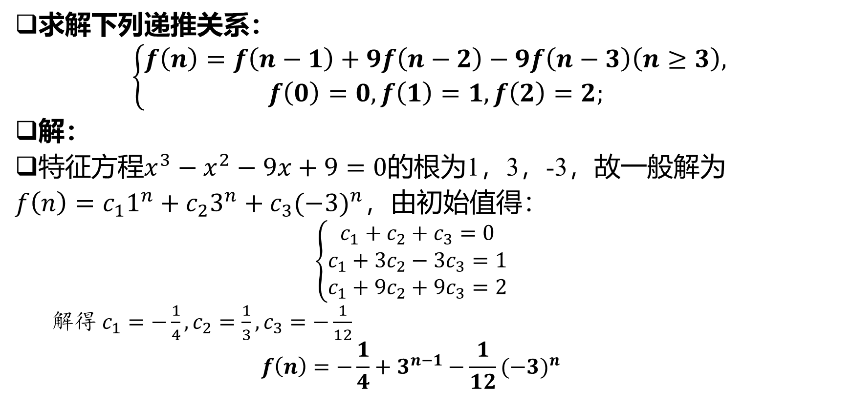
第6章第6题（1）
求解下列递推关系：
$$\left\{\begin{matrix}f\left(n\right)=f\left(n−1\right)+9f\left(n−2\right)−9f\left(n−3\right)\left(n≥3\right), \\ f\left(0\right)=0, f\left(1\right)=1, f\left(2\right)=2;\end{matrix}\right.$$
解：
特征方程$x^{3}−x^{2}−9x+9=0$的根为1，3，-3，故一般解为
$f\left(n\right)=c_{1}1^{n}+c_{2}3^{n}+c_{3}{(−3)}^{n}$，由初始值得：
$$\left\{\begin{matrix}c_{1}+c_{2}+c_{3}=0 \\ c_{1}+3c_{2}−3c_{3}=1 \\ c_{1}+9c_{2}+9c_{3}=2\end{matrix}\right.$$
解得 $c_{1}=−\frac{1}{4}, c_{2}=\frac{1}{3}, c_{3}=−\frac{1}{12}$
$$f\left(n\right)=−\frac{1}{4}+3^{n−1}−\frac{1}{12}{(−3)}^{n}$$

Slide 13
第10次作业题号
第8章 Polya计数理论
5
8
12

Slide 14
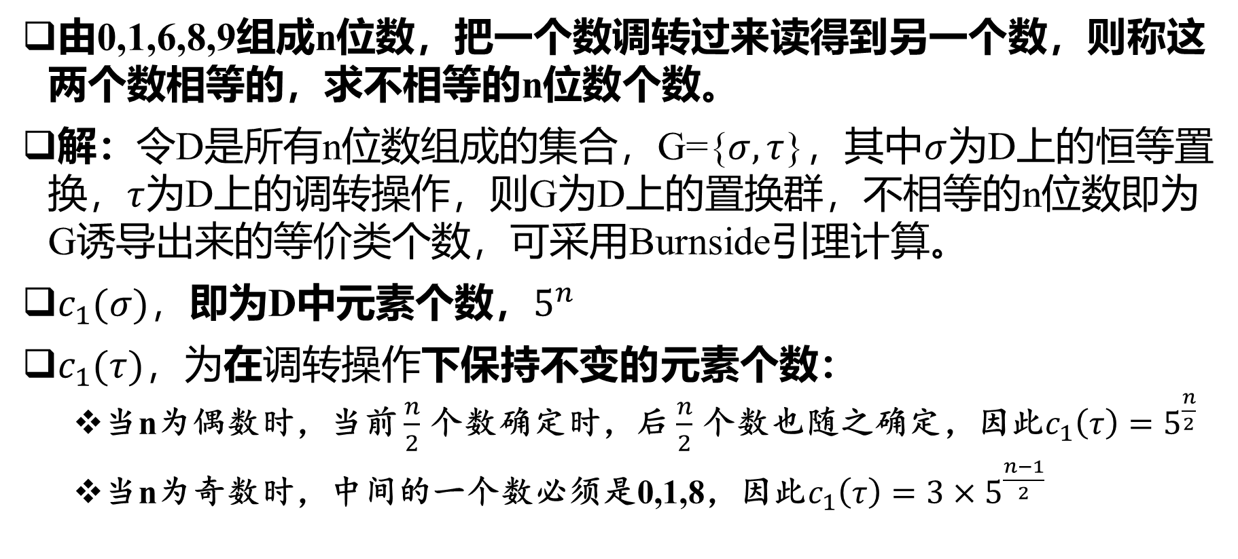
第8章第5题
由0,1,6,8,9组成n位数，把一个数调转过来读得到另一个数，则称这两个数相等的，求不相等的n位数个数。
解：令D是所有n位数组成的集合，G={$σ, τ$}，其中$σ$为D上的恒等置换，$τ$为D上的调转操作，则G为D上的置换群，不相等的n位数即为G诱导出来的等价类个数，可采用Burnside引理计算。
$c_{1}(σ)，$即为D中元素个数，$5^{n}$
$c_{1}(τ)，为\text{在}调转操作\text{下保持不变的}$元素个数：
当n为偶数时，当前 $\frac{n}{2}$ 个数确定时，后 $\frac{n}{2}$ 个数也随之确定，因此$c_{1}\left(τ\right)=5^{\frac{n}{2}}$
当n为奇数时，中间的一个数必须是0,1,8，因此$c_{1}\left(τ\right)=3×5^{\frac{n−1}{2}}$

Slide 15
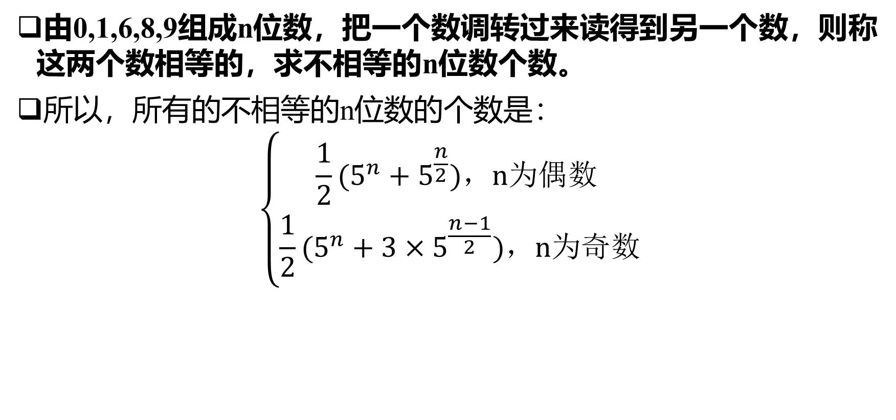
第8章第5题
由0,1,6,8,9组成n位数，把一个数调转过来读得到另一个数，则称这两个数相等的，求不相等的n位数个数。
所以，所有的不相等的n位数的个数是：
$$\left\{\begin{aligned}\frac{1}{2}(5^{n}+5^{\frac{n}{2}})，n为偶数 \\ \frac{1}{2}(5^{n}+3×5^{\frac{n−1}{2}})，n为奇数\end{aligned}\right.$$

Slide 16
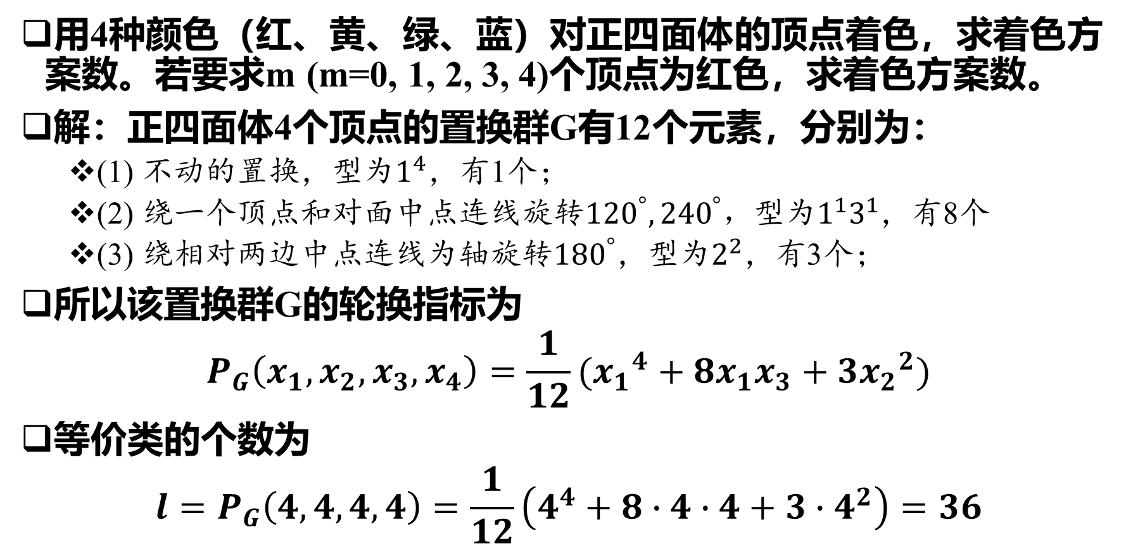
第8章第8题
用4种颜色（红、黄、绿、蓝）对正四面体的顶点着色，求着色方案数。若要求m (m=0, 1, 2, 3, 4)个顶点为红色，求着色方案数。
解：正四面体4个顶点的置换群G有12个元素，分别为：
(1) 不动的置换，型为$1^{4}$，有1个；
(2) 绕一个顶点和对面中点连线旋转${120}^{°},{240}^{°}，$型为$1^{1}3^{1}$，有8个
(3) 绕相对两边中点连线为轴旋转${180}^{°}$，型为$2^{2}$，有3个；
所以该置换群G的轮换指标为
$$P_{G}\left(x_{1}, x_{2}, x_{3}, x_{4}\right)=\frac{1}{12}({x_{1}}^{4}+8x_{1}x_{3}+3{x_{2}}^{2})$$
等价类的个数为
$${l=P}_{G}\left(4,4,4, 4\right)=\frac{1}{12}\left(4^{4}+8∙4∙4+3∙4^{2}\right)=36$$

Slide 17
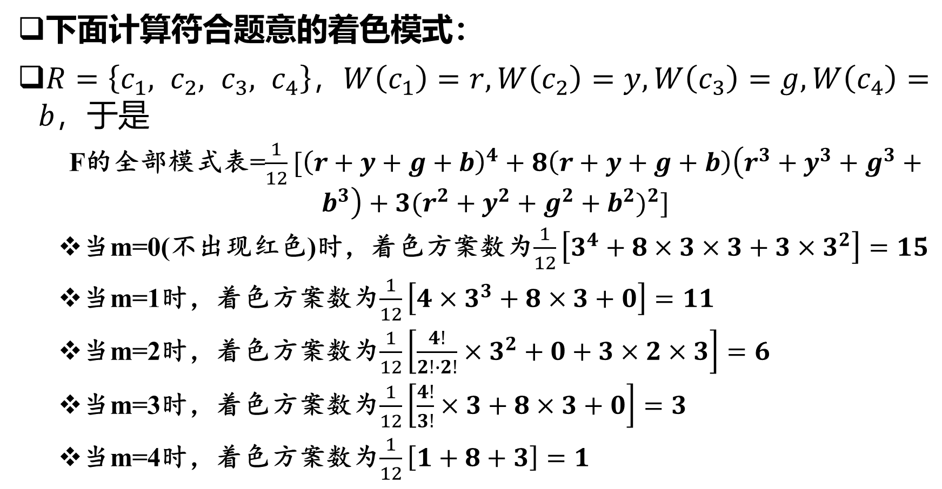
第8章第8题
下面计算符合题意的着色模式：
$R=\left\{c_{1}, c_{2}, c_{3}, c_{4}\right\}，W\left(c_{1}\right)=r,W\left(c_{2}\right)=y,W\left(c_{3}\right)=g,W\left(c_{4}\right)=b，$于是
F的全部模式表=$\frac{1}{12}[{\left(r+y+g+b\right)}^{4}+8\left(r+y+g+b\right)\left(r^{3}+y^{3}+g^{3}+b^{3}\right)+3{(r^{2}+y^{2}+g^{2}+b^{2})}^{2}]$
当m=0(不出现红色)时，着色方案数为$\frac{1}{12}\left[3^{4}+8×3×3+3×3^{2}\right]=15$
当m=1时，着色方案数为$\frac{1}{12}\left[{4×3}^{3}+8×3+0\right]=11$
当m=2时，着色方案数为$\frac{1}{12}\left[{\frac{4!}{2!∙2!}×3}^{2}+0+3×2×3\right]=6$
当m=3时，着色方案数为$\frac{1}{12}\left[\frac{4!}{3!}×3+8×3+0\right]=3$
当m=4时，着色方案数为$\frac{1}{12}\left[1+8+3\right]=1$

Slide 18
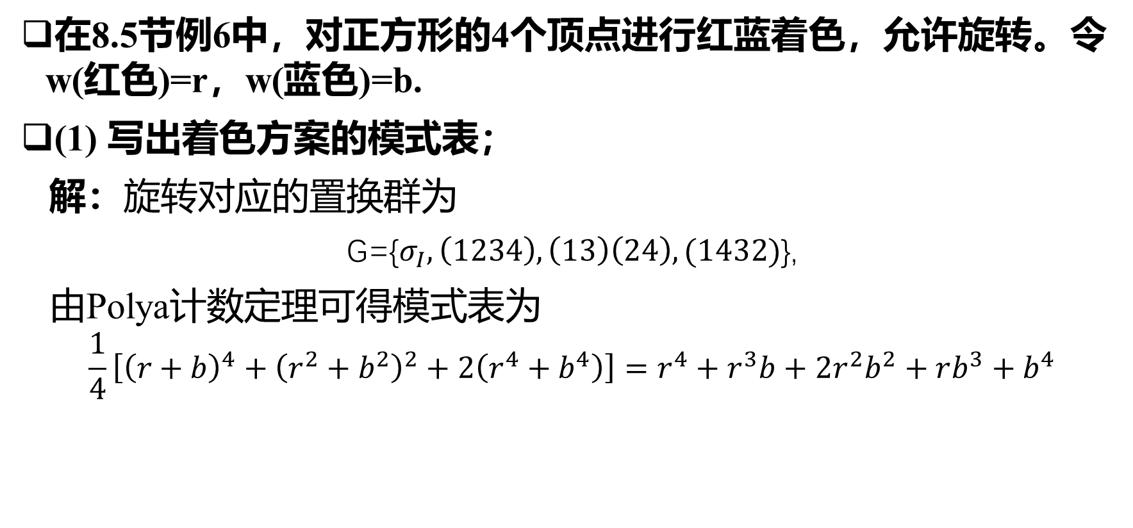
第8章第12题（1）
在8.5节例6中，对正方形的4个顶点进行红蓝着色，允许旋转。令w(红色)=r，w(蓝色)=b.
(1) 写出着色方案的模式表；
解：旋转对应的置换群为
G={$σ_{I}, \left(1234\right), \left(13\right)\left(24\right),(1432)$},
由Polya计数定理可得模式表为
$$\frac{1}{4}\left[{\left(r+b\right)}^{4}+{\left(r^{2}+b^{2}\right)}^{2}+2\left(r^{4}+b^{4}\right)\right]=r^{4}+r^{3}b+2r^{2}b^{2}+rb^{3}+b^{4}$$

